Slide 1
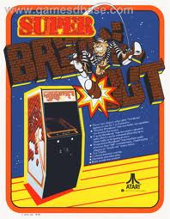
Breakout
Das Arcade-Game mit Suchtgefahr
Silas Stegmüller, 09.01.2015

Slide 2
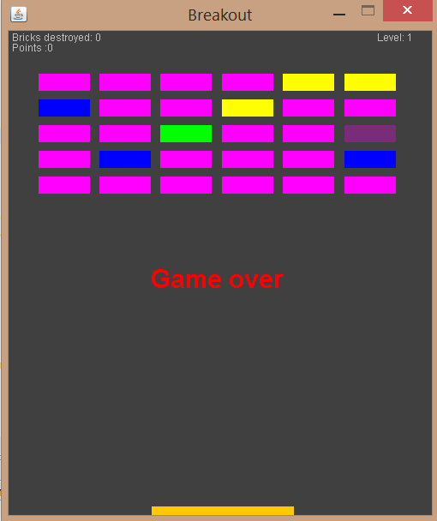
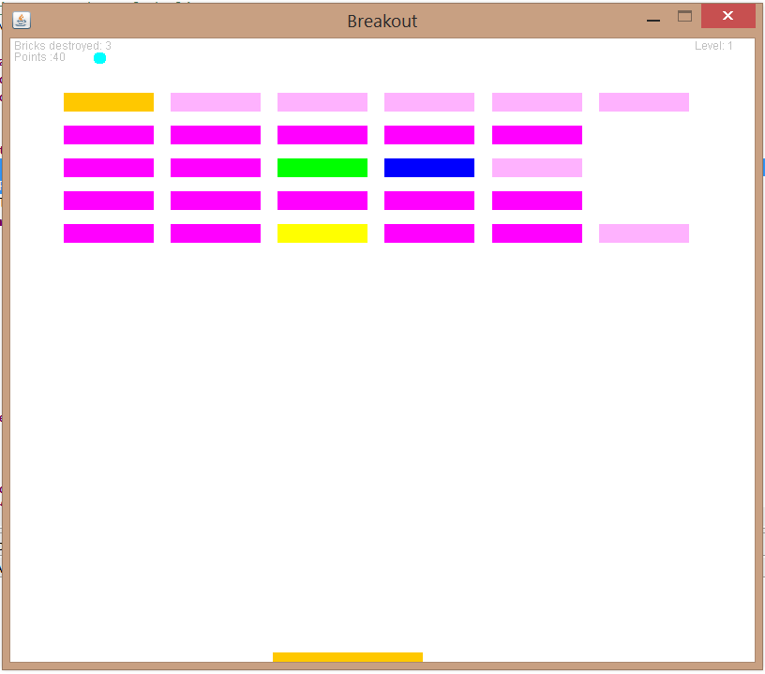
Inhalt
Projetbeschrieb & Demo
Features
Codebeispiele
Klassendiagramm
Probleme
Schlusswort
Fragen

Slide 3
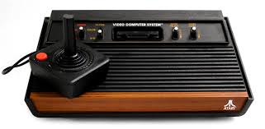

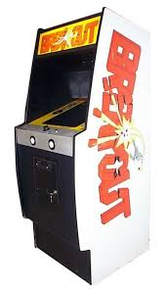
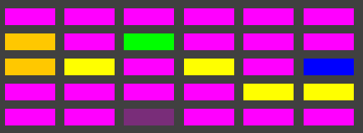


Projetbeschrieb & Demo
Arcade-Game
Mehre Spiel Elemente
Bricks
Ball
Paddle
Ziel: Punkte generieren
Demo

Slide 4
Features
Spielfeldgrösse ist anpassbar
Spezialfunktionen
Dynamische Ballgeschwindigkeit
Dynamische Paddlegrösse
Zusätzliche Punkte
«Unendlich» viele Levels

Slide 5

Geplante Features
Codesäuberung
Menü und Pause Funktion
Verbesserung Collision Detection
Zusätzliche Schwierigkeit
Zusätzliche Special Bricks

Slide 6
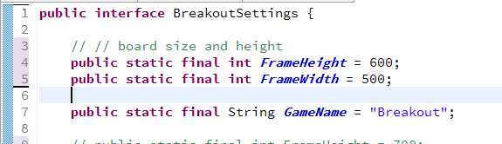
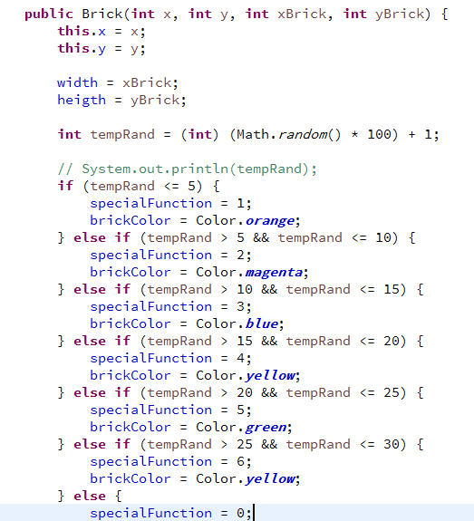
Codebeispiele
BreakoutSettings.java
Brick.java

Slide 7
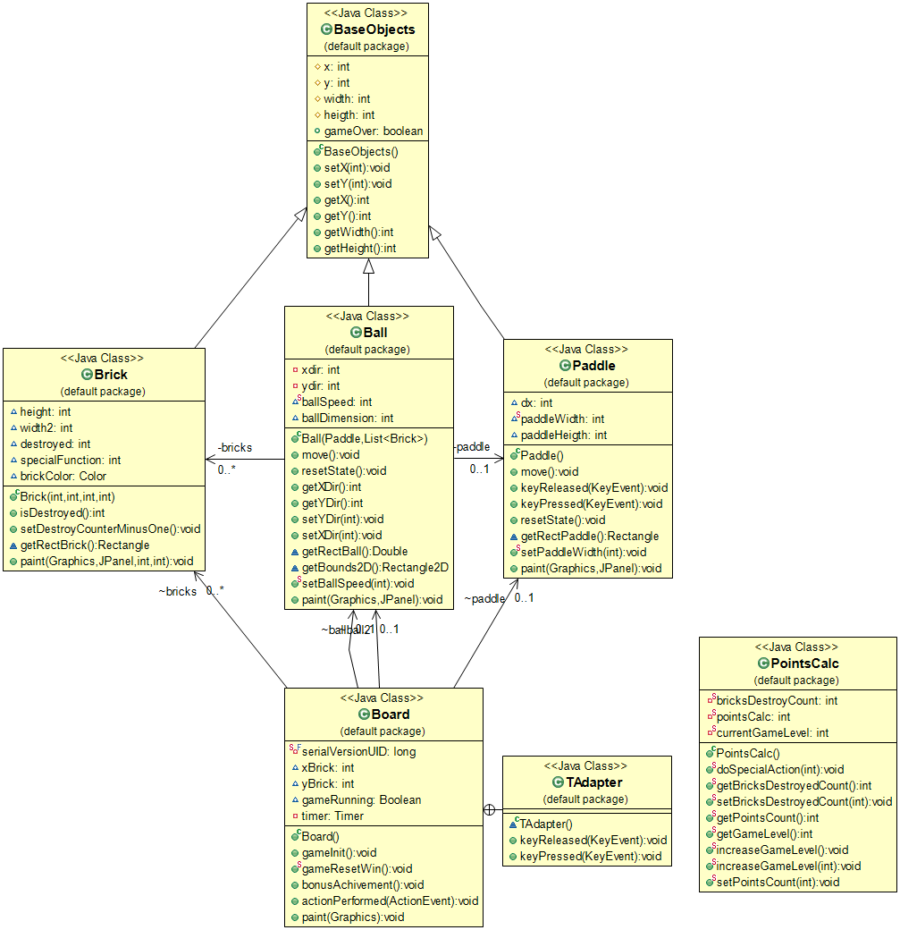
Klassendiagramm

Slide 8
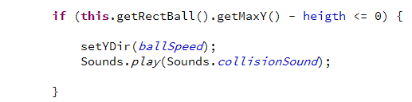
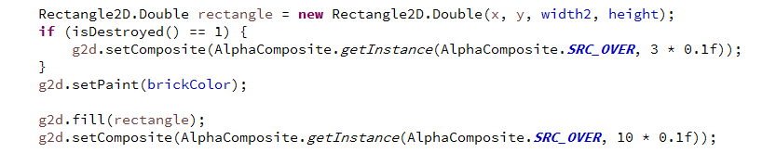
Probleme
Java überspringt X,Y Koordinaten
Transparenzeffekte
Umgang mit Git

Slide 9

Schlusswort
Verbesserungen
Bessere Strukturierung und Planung
Statisch und Public
Umgang mit Git
Lerneffekt
Design
Sprache Java

Slide 10

Fragen

